Slide 1
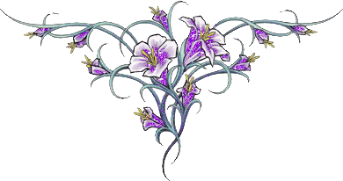

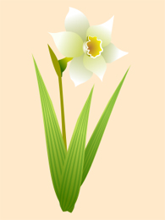


С ДРЕВНИХ ВРЕМЁН ЦВЕТЫ ЗАНИМАЮТ ОСОБОЕ МЕСТО В ТВОРЧЕСТВЕ ПОЭТОВ И ПИСАТЕЛЕЙ ВСЕГО МИРА. В ОДНОЙ БИБЛЕЙСКОЙ ЛЕГЕНДЕ УПОМИНАЕТСЯ, НАПРИМЕР, О ЛИЛИИ ВЫРОСШЕЙ ИЗ СЛЁЗ ЕВЫ, ИЗГНАННОЙ ИЗ РАЯ. В ДРЕВНЕРУССКОМ СКАЗАНИИ О НОВГОРОДСКОМ КУПЦЕ САДКО, ГОВОРИТСЯ ОБ ОТВЕРГНУТОЙ ИМ МОРСКОЙ ЦАРЕВНЕ, ИЗ СЛЁЗ КОТОРОЙ ПОЯВИЛИСЬ ЛАНДЫШИ. А ОДИН ИЗ ГРЕЧЕСКИХ МИФОВ ПОВЕСТВУЕТ О ЮНОШЕ НАРЦИССЕ И ЦВЕТКЕ НАЗВАННЫМ ЕГО ИМЕНЕМ.
Цветы в литературе

Slide 2
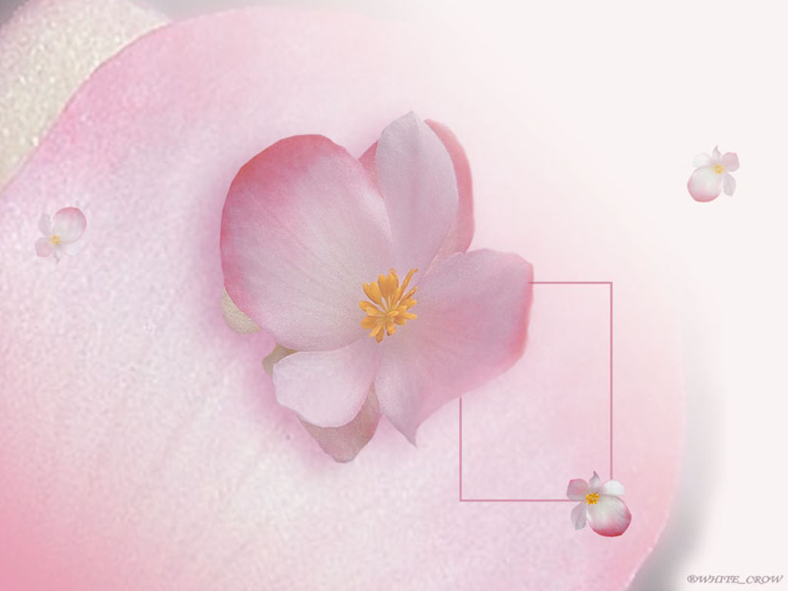
Цель работы: выяснить, какую роль играют цветы в литературе.
Задача:
1. Собрать и проанализировать информацию по теме «Цветы в литературе».
2. Оформить собранную информацию на диске « Цветы в литературе».

Slide 3
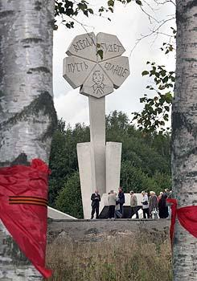
Цветок Жизни
Цветы-сама жизнь. Они сопровождают человека от рождения до смерти. Цветы- символ любви и воспоминаний. Не случайно монумент, названный «Цветком жизни», установлен под Санкт- Петербургом, в память о детях, погибших во время блокады.

Slide 4
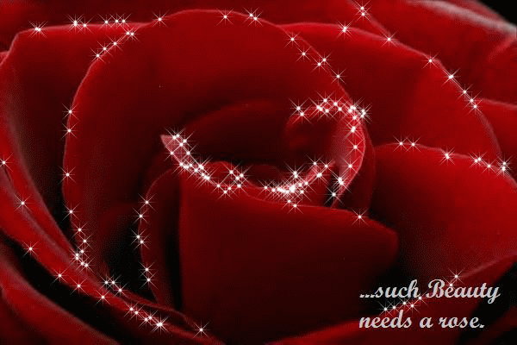
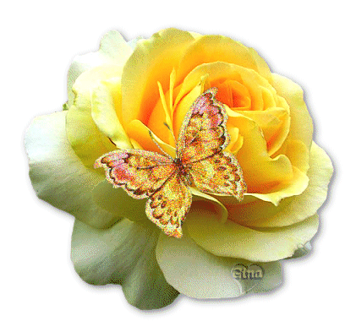
Роза-царица цветков
«Благоухая, розы рассказывают сказки», -писал Гейне. « Живая молния!» — воскликнул Блок, когда увидел среди кустов пунцовую розу. «Как луч зари», — назвал Лермонтов раскрывшийся на рассвете алый бутон. «Расцвела роза в роще, и с ее появлением все цветы получили новую жизнь...» — замечал Грибоедов. «Ярко-радостными» показались молодому Брюсову цветы после майской грозы. «Пусть роза сорвана — она еще цветет...» — это Надсон.
Раз любовь сама себе
Свой цветок выбирает,
Что ей путь на земле
Красотой озаряет,
То должна тогда,
С тем всем согласится,
Одна роза царицей цветов
Называется .
Сафо

Slide 5
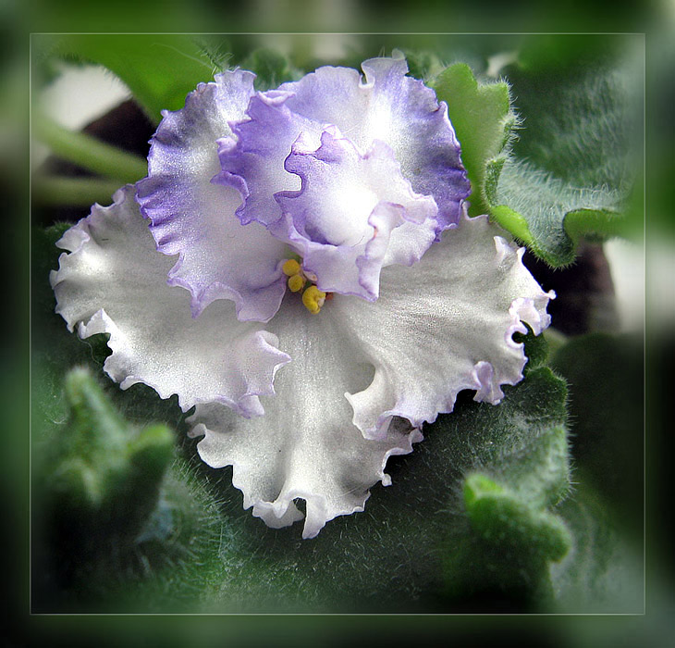
Фиалка
И.С.Тургенев преподносил своим друзьям только фиалки. Фиалка была любимым цветком М.Н.Ермоловой. Горячо любил и воспевал фиалки А.А.Блок. Ночное благоухание фиалок, признавался Ф.И.Тютчев, наполняло его душу «невыразимым чувством таинственности и погружало в состояние благоговейной сосредоточенности».
Цветики убогие северной весны,
Веете вы кротостью мирной тишины.
Ландыш клонит жемчуг
Крупных белых слез,
Синий колокольчик спит в тени берез.
Белая фиалка высится стройна,
Белая ромашка в зелени видна.
Здесь иван-да-марья, одуванчик там,
Желтенькие звезды всюду по полям.
В.Брюсов

Slide 6
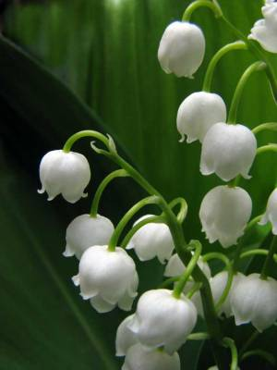
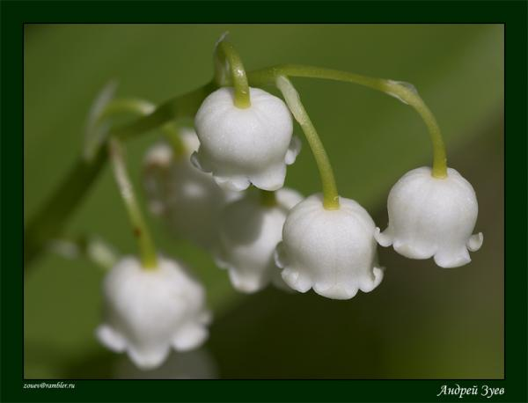
Ландыш
О первый ландыш! Из-под снега
Ты просишь солнечных лучей;
Какая девственная нега
В душистой чистоте твоей!
А.А.Фет . «Первый ландыш»
По древнерусской легенде морская царевна Волхова полюбила юношу Садко, он же отдал свое сердце Любаве. Опечаленная Волхова вышла на берег и стала плакать.
и там, где упали слезинки царевны, выросли ландыши - символ чистой и беззаветной любви.
Ландыши были любимыми цветами П.И.Чайковского, Н.М.Карамзина, И.А.Бунина, А.И.Куприна, и И. Е. Репина, и Софьи Ковалевской…

Slide 7
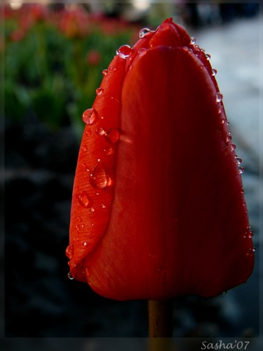
Тюльпан
Французский поэт XVIII столетия Буажолен написал о тюльпане целую поэму: «Метаморфоза Тюльпана», где он воспевает, подражая Хафизу, чудную, обворожительную девушку, повелительницу его сердца; а Александр Дюма-отец — поэтический роман «Черный Тюльпан», в котором изображает роль этого цветка в Голландии.
Но немецкие писатели смотрят на него как на цветок без души, цветок внешней красоты, эмблему пустой, гоняющейся только за нарядами, женщины. Афшпрунг говорит о гордой красавице:
«Как тюльпан, ты прелестна лицом,
Но и как тюльпан, ты пуста».
Клейст в своем стихотворении «Весна» относится к нему дружелюбнее, но Гёте говорит о тюльпане так: «Не благоговей никогда перед пустым призраком». Герою романа М. Шолохова «Тихий дон» виделся в роковую для него весну тюльпан багряно-чёрного цвета.

Slide 8
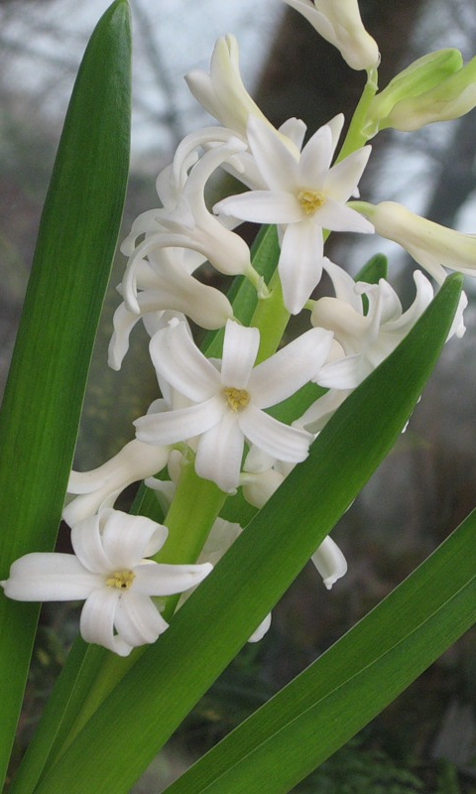

Гиацинт
Многие поэты упоминали гиацинт в своих стихах. Так, знаменитый поэт Фирдоуси сравнивал волосы персидских красавец с лепестками гиацинта:
Её уста благоухали лучше, чем лёгкий ветерок,
А гиацинтоподобные волосы приятней, чем скифский мускус…
У Н. Бараташвили есть стихотворение « Гиацинт и странник», которое начинается словами:
Гиацинт, где былая яркость твоя?
День ли, ночь - всё пред ней забывалось на свете,
Где поляну дурманившая струя
Аромата, которым дышали соцветья?

Slide 9
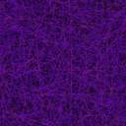
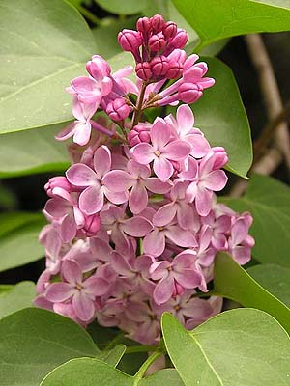
“Расцвела сирень - черемуха в саду.
На мое несчастье, на мою беду.
Я хожу, хожу, хожу,
Я на цветы гляжу, гляжу,
Я лучше тех цветов, цветов
Я милой не найду..”
Сирень
Особенно прекрасна сирень в сумерки, которые выявляют разнообразие ее оттенков.
В. Набоков: «На крайней дорожке парка лиловщина сирени... переходила в рыхлую пепельность по мере медленного угасания дня... никогда не изнывал я от таких колдовских чувств, как перед сереющей сиренью».
Один из писателей сказал: «Цвет времени начала ХХ века приобретает сиреневый оттенок. Что-то таинственное кроется в сирени: с одной стороны, сирень - и краса и радость жизни», с другой, напоминает о быстротечности жизни. В чем дело - сразу не скажешь. Может, в бесчисленных маленьких крестиках-цветочках блеклых тонов ?

Slide 10
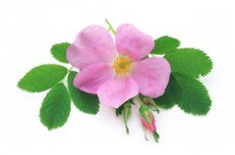
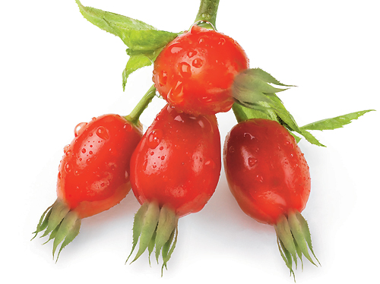
Постарайся угадать,
кто такие братьев пять?
Двое бородаты, двое - без бороды,
а последний, пятый,
выглядит уродом:
только справа борода,
слева нету и следа.
Перевод с лат.
(А. В. Цвингера).
Шиповник
Кто не знает этот детский стишок загадку? Но мало кто догадывается, что оригинал сего сочинения был написан в незапамятные времена по-латыни, а уж с нее переведен на русский и другие языки. Стишки с теми же самыми словами есть и по-английски, и по-немецки. А разгадка у них довольно странная - это цветок розы, у которого под пятью нежными лепестками расположены пять жестких чашелистиков, два из которых по краю перисто рассечены, два - с ровным гладким краем, а один - с боковыми перышками только по одной стороне.

Slide 11
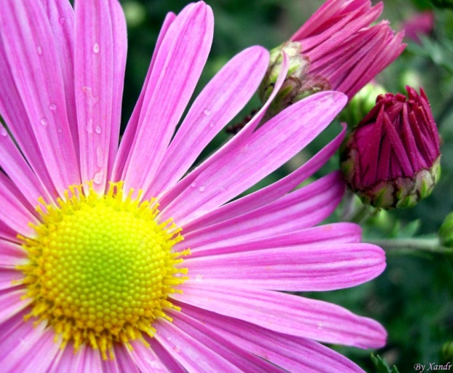

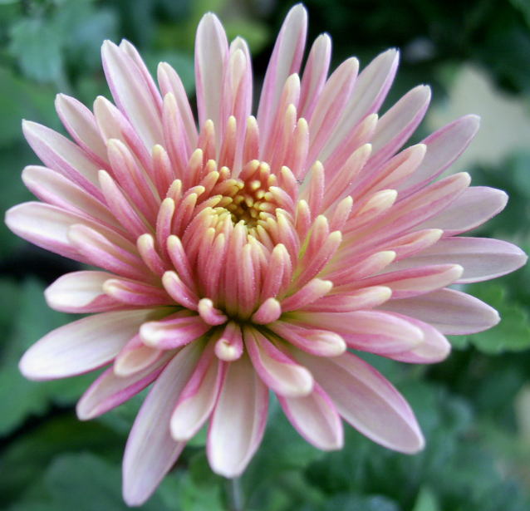
Хризантемы
В 1920 году в нашу страну приехал американский писатель Герберт Уэллс. «Россия во мгле»- так назвал Уэллс свою книгу о тех днях.
И всё-таки Уэллс, при всём своём скептицизме, не мог не заметить, как в трудное и голодное время русские люди тянулись к красоте. «Во всём Петрограде,- писал он,- осталось, пожалуй, всего с полдюжины магазинов. Есть государственный магазин фарфора, где за 700 или 800 рублей я купил как сувенир тарелку, и несколько цветочных магазинов. Поразительно, что цветы до сих пор продаются и покупаются в этом городе, где, большинство оставшихся жителей почти умирает с голоду, и вряд ли у кого-нибудь найдётся второй костюм или смена изношенного и залатанного белья. За 5000 рублей - примерно 7 шиллингов по теперешнему курсу- можно купить очень красивый букет больших хризантем».
Как тает иней, павший на цветы
Той хризантемы, что растет у дома, где я живу.
Так, жизнь, растаешь ты,
Исполненная нежною любовью !
(Томонори).

Slide 12
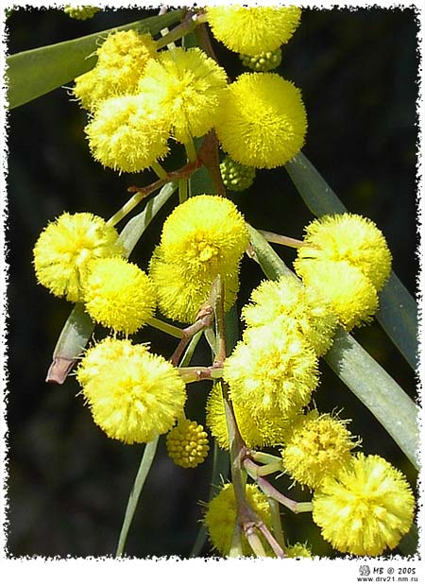
Мимоза
Мимоза- предсказатель судьбы героев.
«Она несла в руках отвратительные, тревожные жёлтые цветы.
Чёрт их знает, как их зовут, но они первые почему-то появляются в Москве».
Так описывает герой знаменитого романа М. Булгакова- «Мастер и Маргарита»- свою первую встречу с Маргаритой.
Дотошные литературоведы выяснили: Маргарита несла «мимозу». Ведь именно этот цветок появляется
в Москве в первые дни весны

Slide 13
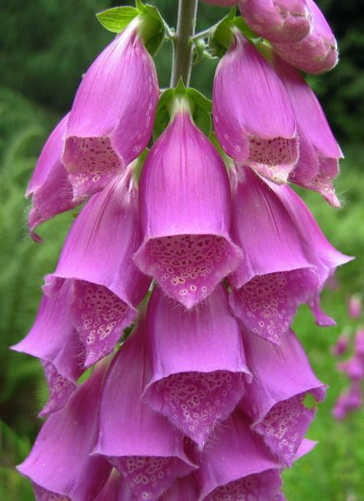
Да если бы я умел рассказывать
Сказки, я бы о каждой травинке,
О каждом каком-нибудь
Незаметном маленьком лютике
Или колоске порассказал бы
Такое, что все старые добрые
сказочники мне бы
позавидовали…
К. Г. Паустовский
Наперстянка
У писательницы Агаты Кристи в одном из рассказов написано, что в доме английского аристократа был званый обед. По какой-то ошибке слуги вместе с шалфеем для салата нарвали много наперстянки. Зелень смешали с луком, нафаршировали уток, падали к столу. Все гости заболели, некоторые серьёзно, а одна девушка даже умерла.

Slide 14
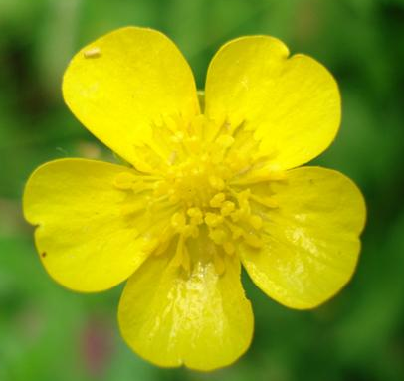
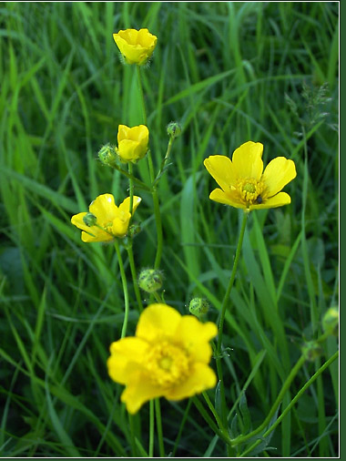
Лютик
Лютик – простенький цветочек,
Всюду он цветёт:
На лугах и между кочек посреди болот.
Н. Холодковский
Печальную историю Ромео и Джульетты, известную ныне всему миру, Шекспиру помог поведать известный английский ботаник Шерард, который увлекался разведением лютиков.
«Яды лютиков, - утверждал он, - совсем не опасны, и если умело использовать их силу, то яд можно обратить себе на пользу».

Slide 15
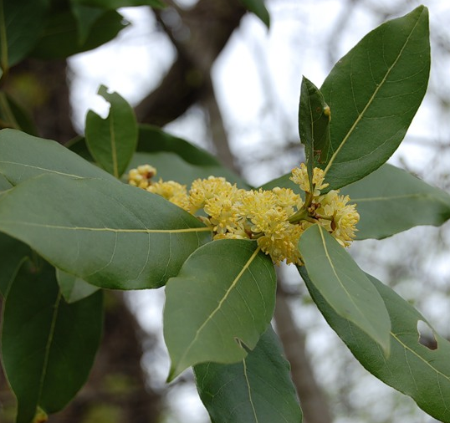
Лавр
Там лавр растёт, жестколист и трезв…
М. Цветаева
Историк Светоний пишет, что Юлий Цезарь ни одну из своих наград не ценил так высоко, как лавровый венок.
Лавр может убивать. Мёд, который собирают дикие пчёлы в лавровых кущах, для человека смертелен. Это его упоминал А. М. Горький в рассказе «Рождение человека».

Slide 16
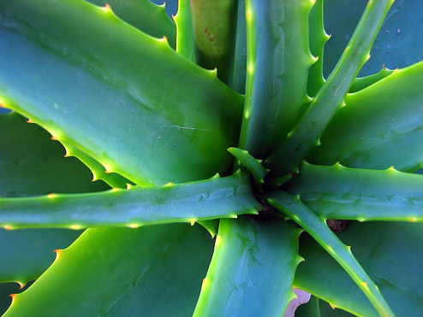
Алоэ
Рощи пальм и заросли алоэ,
Серебристо - матовый ручей,
Небо, бесконечно голубое,
Небо золотое от лучей…
Н. Гумилев
О том, что столетник цветёт лишь однажды, когда достигает ста лет, писал Гейне в очерках « Путешествие на Гарц».

Slide 17
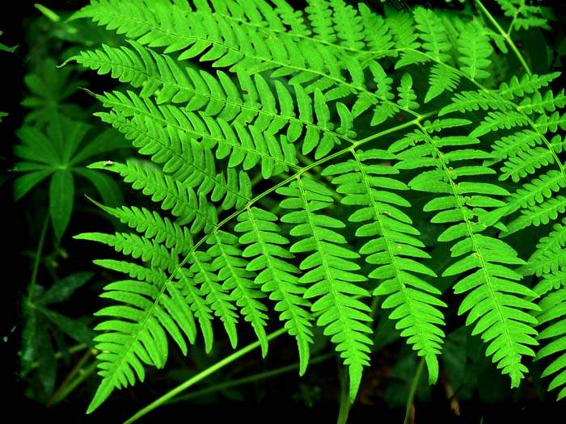
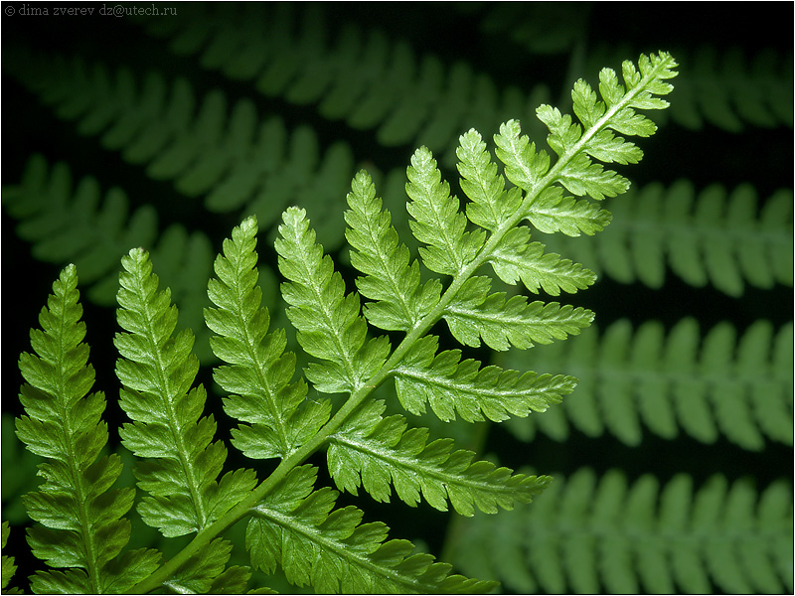
Папоротник
Накануне Иванова дня
Собирал я душистые травы,
Я почуял, что ниже меня
Ароматом душевной отравы…
А. Блок
Гоголь писал: « Глядь, краснеет маленькая цветочная почка и, как будто живая, движется. В самом деле, чудо! Движется и становится всё больше, больше и краснеет, как горячий уголь. Вспыхнула звёздочка, что-то тихо затрещало, и цветок развернулся… словно пламя, осветив и другие возле себя…». Предания утверждали, что в это время растения приобретают магическую, колдовскую силу.

Slide 18
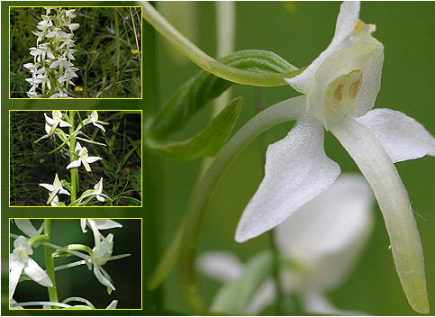
В день троицын, когда народ
Зевая, слушает молебен,
Умильно на пучок зари*
Они роняли слёзки три…
А. С. Пушкин
Любка
Пушкин превосходно знал народные обряды и не случайно упомянул о троицином цветке, когда описывал в романе « Евгений Онегин» патриархальный быт Лариных. В дневнике известного русского этнографа и цензора И. М. Снегирева осталась такая запись от 24 сентября 1826 года: «Был А. Пушкин, котор. Привёз мне как цензору свою пьесу « Онегин», ч. п. … Сказывал мне, что здесь в некоторых местах обычай Троицкими цветами обметать гробы родителей, чтобы прочистить им глаза…»
Куприн называл именем этого цветка один из своих рассказов - «Ночная фиалка». «Есть в средней России, - пишет Куприн,- такой удивительный цветок, который цветёт только по ночам в сырых болотистых местах и отличается прелестным кадильным ароматом…» Это о том же милом цветке любке.

Slide 19
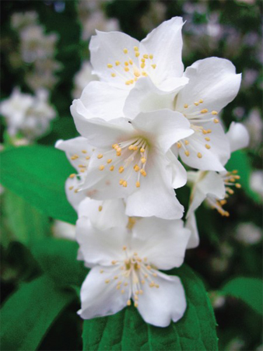
Жасмин
Лес замирает, млеет в зоне,
Но тем пышней цветёт жасмин…
И. Бунин
В дневнике (1951) М. М. Пришвина читаем: «20 июня.
Среда. Именины Л. Жасмин цветёт…
жасмин теперь пахнет о том,
чего не было, и я теперь нюхаю это и радуюсь,
что у меня теперь есть что-то своё
и что даже самый жасмин вырос из нашей любви.
Он вырос как приманка сделать что-то своё из того,
чего не было».
А у Б. Пастернака:
Я от тебя устаю:
Ты прячешь губы в снег жасмина,
Я чую на моих тот снег,
Он тает на моих во сне.

Slide 20
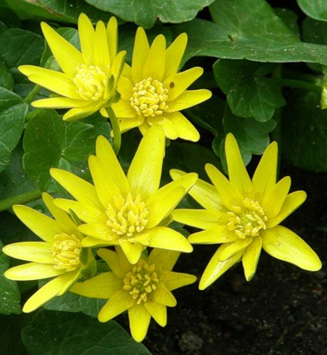
Мать-и-мачеха
Как бодрит и веснодействует
Цвет мать-мачехи ярчайший!
Синеву мы пьём небесную из глубокой весночаши…
В. Боков
« Мать-мачеха хлопает по ветру своими бледно-зелёными листьями. Снизу они белы, пушисты и мягки, как прикосновение материнской руки. Сверху зелёны и холодны, это - мачеха… - замечал В. Г. Короленко.- похожи её листья на копытный след, и блестящий верхней стороной холодят, а нижней войлочной – согревают…».

Slide 21
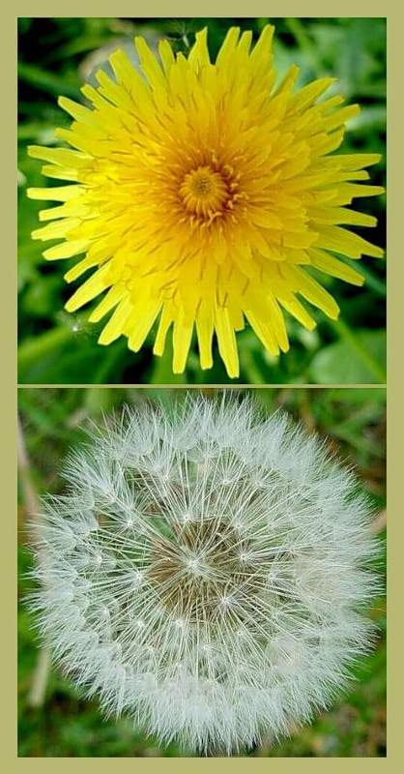
Одуванчик
Одуванчик, одуванчик,
Ты горюешь над овражком:
Кто понежит, кто понянчит,
Где уснуть цветам-бедняжкам?
Ветер, дует, рвёт былинки,
Пух с головушки срывает,
Серебристые пушинки
В чёрном поле развивает…
С.Нерис
Быль, рассказанная Михаилом Пришвиным: «Мы жили в деревне, перед окном у нас был луг, весь золотой от множества цветущих одуванчиков. Это было очень красиво. Все говорили: «Очень красиво! Луг – золотой. Одуванчик стал для нас одним из самых интересных цветов, потому что спать одуванчики ложились вместе с нами. Детьми, и вместе с нами вставали…»

Slide 22
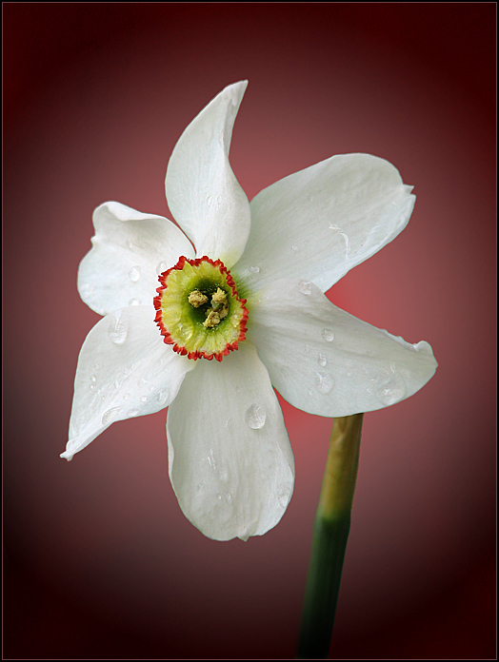
Иван Сергеевич Тургенев написал в 1867 году в альбоме Полины Виардо, какой цветок ему больше нравится- нарцисс.
Нарцисс- символ любви счастливого брака.
Им также восхищался Шекспир, очаровательно описавший его в своей трагедии «Буря», Эдгар По, описавший его, как один из цветков той « долины многоцветных трав», где ему удалось испытать райскую любовь, а Шелли в его «Мимозе» мы находим такое его описание:
«Любовью тюльпан и горчинка зажглись,
И дивный красавец, влюбленный Нарцисс,
Расцвел над ручьем и глядит на себя,
Пока не умрет, бесконечно любя…»
Нарцисс

Slide 23
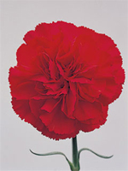
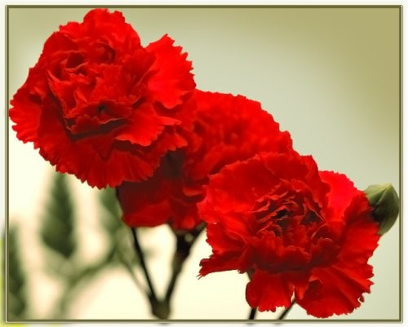
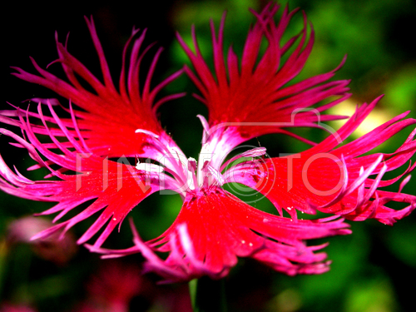
Гвоздика
Первые упоминания гвоздики встречаются в восточной литературе периода Хан в Китае под названием «специя куриного языка».
«Всех глаз прекрасней, всех звёзд светлее»,- писал о гвоздике Гёте.
Гете говорит: «Гвоздики! Как вы прелестны! Но все вы схожи, едва отличишь одну от другой, и я не знаю, какую выбрать»

Slide 24
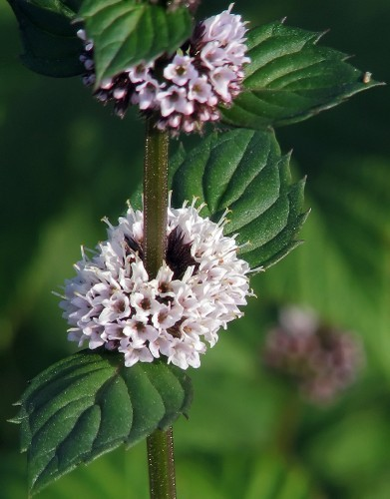
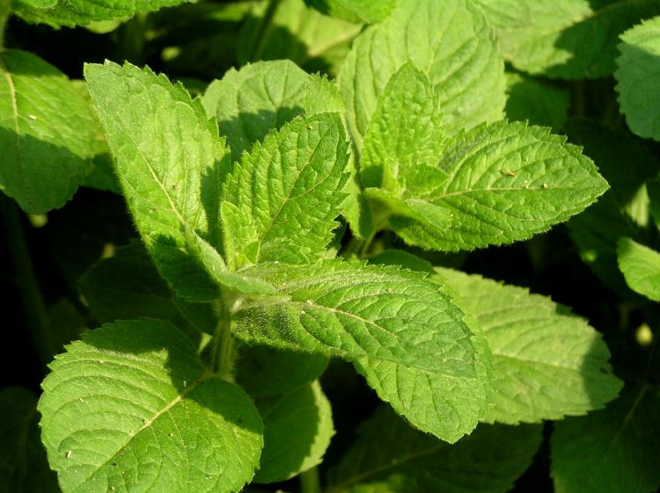
По горбику тесной межи
Иду и дышу ароматом
И мяты, и зреющей ржи.
В. Брюсов
Мята
«Напоили его мятой, там бузиной, к вечеру ещё малиной и продержали три дня в постели…» - писал Гончаров в романе «Обломова».

Slide 25
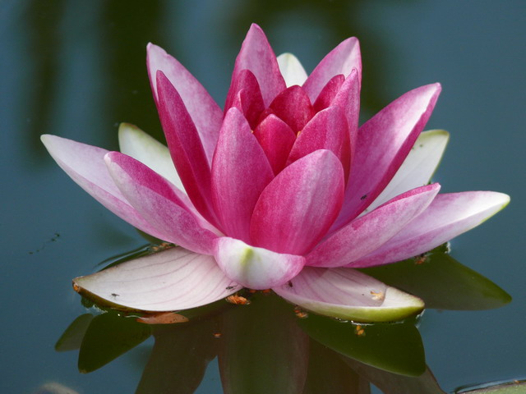
лотос
Ветер спросил: «Лотос, скажи,
В чём твоя суть тайная?»
Лотос сказал: «В том моя суть,
Что для себя - тайная я».
В Древнем Египте лотос считали цветком богини плодородия Изиды и бога солнца Озириса. « Много лотоса в Ниле - быть урожаю», - говорили жрецы. Скипетр - знак власти египетских фараонов- делался в виде цветка лотоса на длинном стебле, цветок и бутоны лотоса чеканились на монетах. На гербе Египта видим и сейчас пять цветков лотоса.

Slide 26
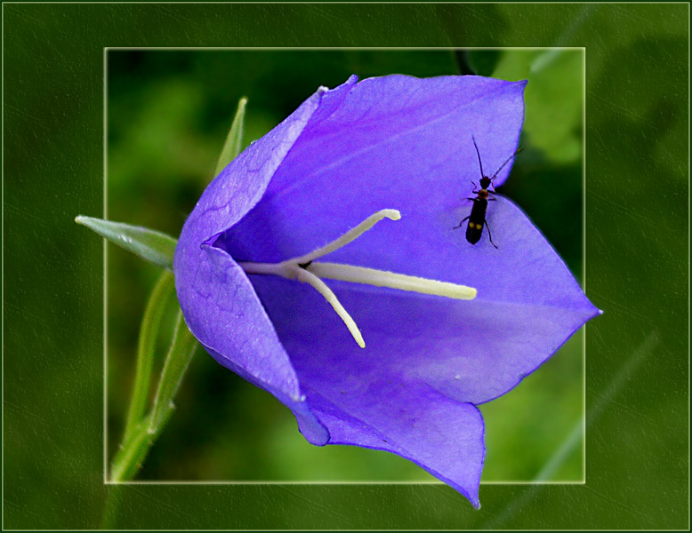
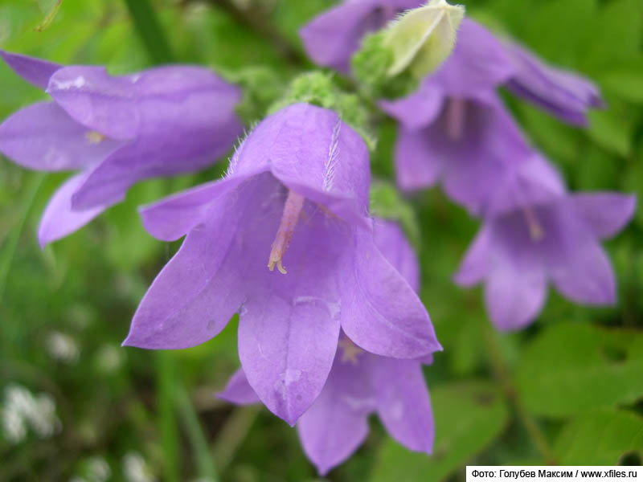
Колокольчик
«…запах колокольчика, простого, дикого, белого колокольчика, и я вижу: вдали идут мальчик и девочка в белой панамке, и у неё длинные чёрные ресницы. Но ведь и я в них, в этих детях, и моё чувство пространства, космоса тоже в них. Вот что такое запах колокольчика в моём воображении».
Эту запись оставил много лет назад в своём дневнике академик Виктор Николаевич Филипьев, крупнейший учёный-кибернетик. Человек может увидеть огромный мир в маленькой песчинке и небо- в чашечке колокольчика.
Колокольчики мои,
Цветики степные!
Что глядите на меня,
Тёмно-голубые?

Slide 27
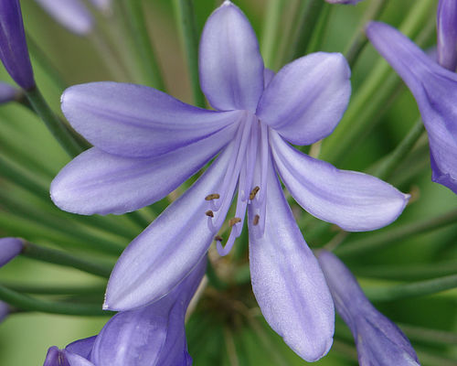
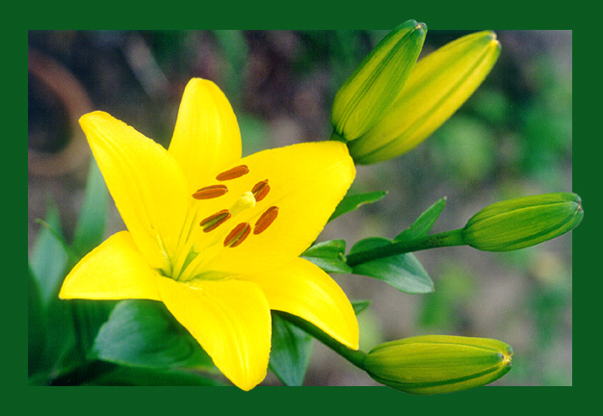
лилия
Лилия получила свое название от древне галльского слова
«Ли-Ли»,что значит «белый-белый» .
По библейской легенде ,этот цветок вырос из слез Евы,изгнанной из рая.
На Руси лилия считалась символом чистоты и невинности . Ее дарили невесте.
Я лилий нарвала прекрасных и душистых,
Стыдливо-замкнутых, как дев невинных рой,
С их лепестков, дрожащих и росистых,
Пила я аромат и счастье , и покой.
И сердце трепетно сжималось, как от боли,
А бледные цветы качали головой,
И вновь мечтала я о той далекой воле,
О той стране, где я была с тобой.
А . Ахматова

Slide 28
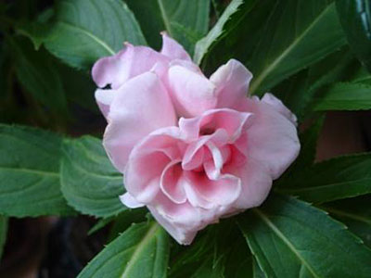
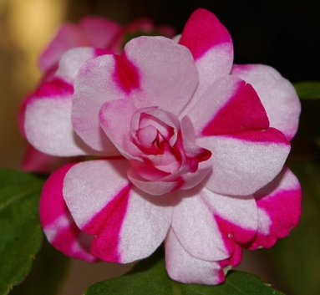
Бальзамин
В ТРАВЕ, МЕЖ ДИКИХ БАЛЬЗАМИНОВ…
Б. Пастернак
Упоминание о нём можно найти в литературе.
В пьесе А. Н. Островского «За чем пойдёшь,
то и найдёшь» главный герой носит фамилию Бальзаминов.
А Достоевский в повести «Бедные люди»
начинает рассказывать грустную историю
Макара Девушкина с письма:
«Вижу, уголочек занавески у окна вашего загнут и прицеплен к горшку с бальзамином…»
Он многим светил в ночи, этот цветок - огонёк.

Slide 29
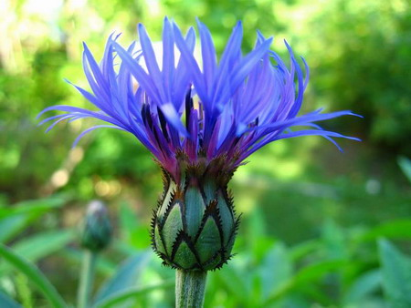
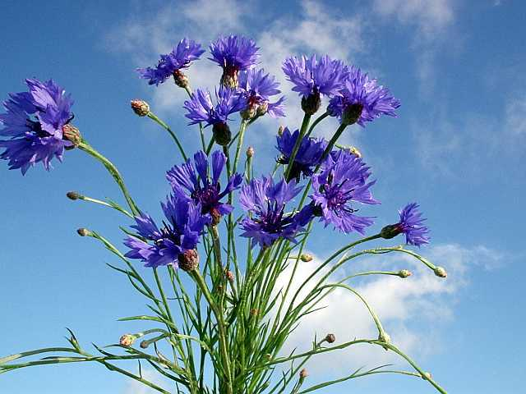
Вася-василёк
Я только тот люблю цветок,
Который врос корнями в землю,
его люблю я и приемлю,
как северный наш василёк…
Повесть Льва Толстого «Хаджи Мурат» начинается с описания букета полевых цветов. Об краски васильков писатель замечает: «…ярко-синие на солнце и в молодости и голубые и краснеющие вечером и под старость…»

Slide 30
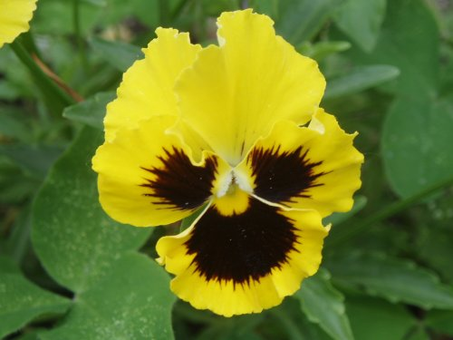
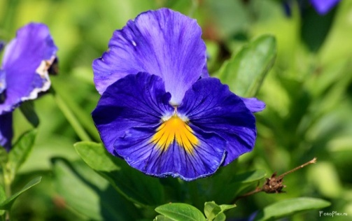
Анютины глазки
Поэт Николай Рубцов сложил об этих цветах такие стихи:
По утрам умывались росой,
Как цвели они! Как красовались!
Но упали они под косой.
И спросил я: «а как назывались?»
И мерещилось многие дни
Что-то тайное в этой развязке:
Слишком грустно и нежно они
Назывались- «анютины глазки».

Slide 31
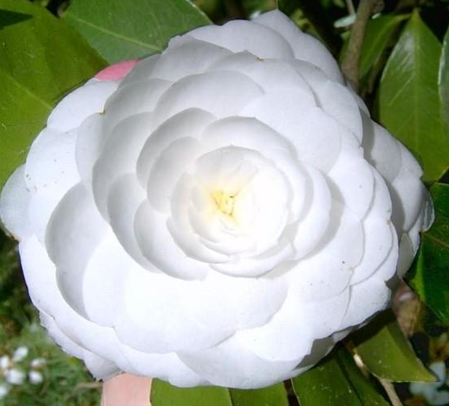
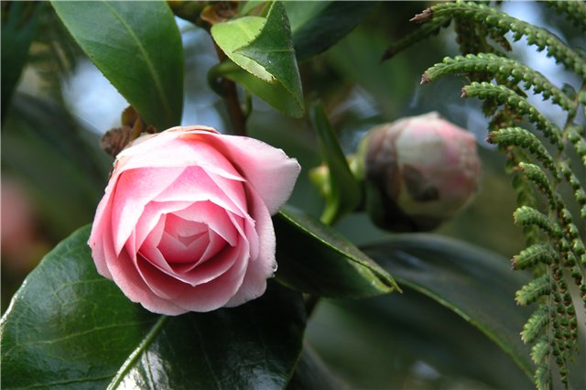
Камелия
Камелия, этот чудный по своей форме, по красоте своих, как бы из воска сделанных, лепестков и своих гладких, блестящих, темно-зеленых толстых листьев цветок, имеет какой-то безжизненный вид, вид как бы искусственно сделанного растения. Он в одно и то же время прельщает и отталкивает. Его считают все красивым, но бездушным- эмблемой тех красивых, но бессердечных женщин, которые не любя, завлекают, разоряют и губят молодежь и которых потому называют его именем. Название это впрочем происходит не прямо от цветка, а от героини известного романа А.Дюма-сына «Дама с камелиями.» Рассказ этот и назван романом, но в основе своей имеет истинную историю, где скажем кстати, наш цветок играл не последнюю роль. Мари Дюплесси - выдающаяся красавица, которой увлекался весь Париж и которую знали даже люди не имевшие к ней никакого отношения, по букету чудных камелий, без которого она никогда не появлялась в дни первых представителей в театрах. При этом камелии не всегда были одинакового цвета. Двадцать пять дней в месяце они были белые, и пять дней красные. Какая тому была причина, никто не знал и она так и осталась тайной, которую Мари Дюплесси унесла с собой в могилу…

Slide 32
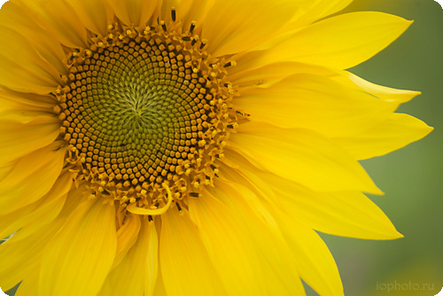
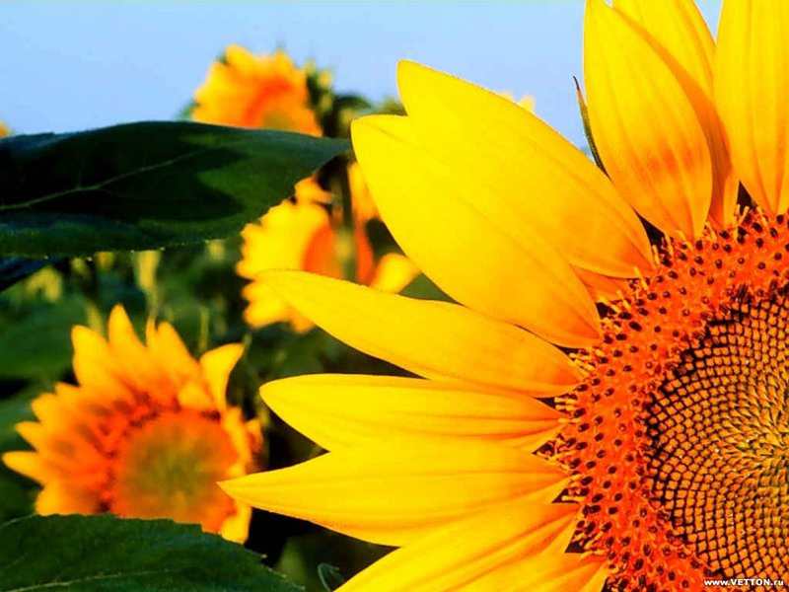
Подсолнух
ЦВЕТОК СОЛНЦА
В ежовых сотах,
Семечками полных,
Жёсткий стан прикрыв,
Над тыквами цветёт,
Король-подсолнух,
Зубцы короны к солнцу обратив..
В. Катаев

Slide 33

Вереск
Здесь вереск цвёл, гуденье пчёл
Стояло над просторами,
Им старая Шотландия
Волынки звуком вторила…
Р. Бёрнс
Когда-то из верескового мёда делали чудодейственный напиток, тайна приготовления которого теперь утеряна. Легенду об этом рассказал нам шотландский писатель и поэт Роберт Стивенсон.
Из вереска напиток
Забыт давным-давно.
А был он слаще мёда,
Пьянее, чем вино.
В котлах его варили
И пили всей семьёй
Малютки- медовары
В пещерах под землёй…

Slide 34

Завела сон- трава-
Зашатались дерева,
Белки головы попрятали,
Дожди в обморок
Попадали…
Тихий сон. Дивный сон.
От травы - синий звон…
Т. Смертина
Сон - трава
«Все скаты гор покрываются подснежными тюльпанами, называемыми сон…» - это писал С.Т.Аксаков в «Детских годах Багрова-внука».
«Киево-Печерский патерик»- древнерусский литературный памятник – рассказывает и другое. Ходит будто бы по храму бес в образе воина и лепок в ленивых монахов бросает. К какому цветок пристанет, тот про службу забывает и сразу засыпает. Словом, бесовский цветок…
И ещё предание – уже из скандинавского эпоса «Эдда»: «Положили под голову Брунгильды сон – траву, она тут же и заснула…»

Slide 35

Рута
И пахло рутой, и пахло мятой
От твоего лица и рук…
А. Венцлова
В « Гамлете» Шекспир рассказывал: утратившая рассудок Офелия, раздавая всем цветы, оставляет себе руту как символ скорбной памяти и – последней надежды, с которой не в силах расстаться.

Slide 36


Сказка «Аленький цветочек» была написана С.Т.Аксаковым для внучки Оленьки.
Сюжет сказки о заколдованном юноше и о девушке, которая силой самоотверженной любви спасает его, — один из самых распространённых фольклорных сюжетов. Полевую гвоздику исстари называли «аленьким цветочком».

Slide 37

Люди живут и умирают. А цветы, пока ими любуются и восхищаются — вечны. И как сказал Яков Хелемский о русском поэте Иване Мятлёве:
Остаться можно в памяти людской
Не циклами стихов и не томами прозы,
А лишь одной-единственной строкой:
«Как хороши, как свежи были розы!»

